Slide 1
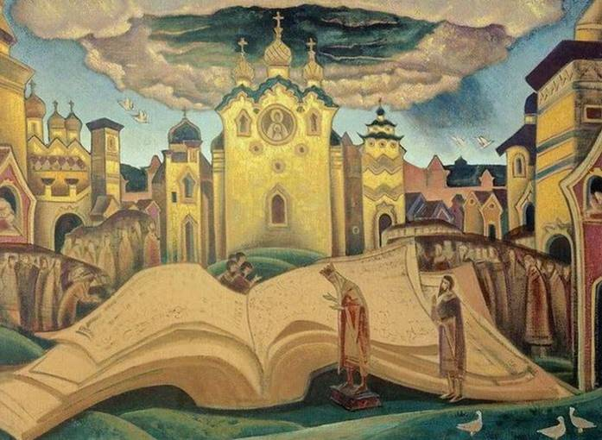
УРОК 12

Slide 2

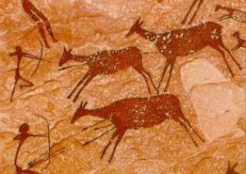
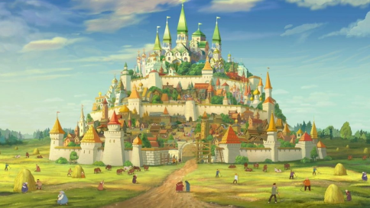
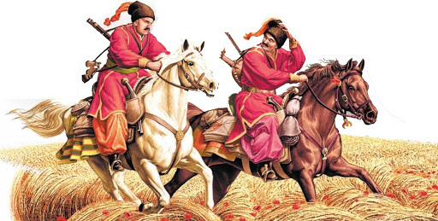
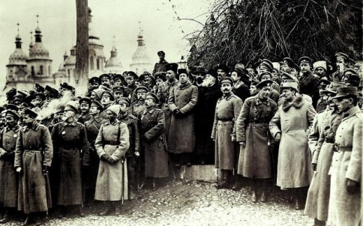
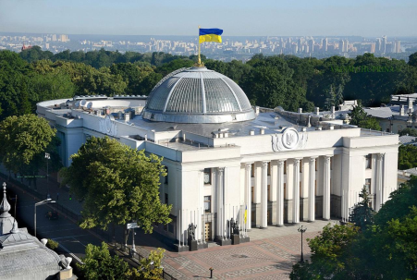
Пригадайте
Стародавній світ
На які періоди поділяється історія України?
Княжа доба
Козацька доба
Українська революція
Україна незалежна

Slide 3
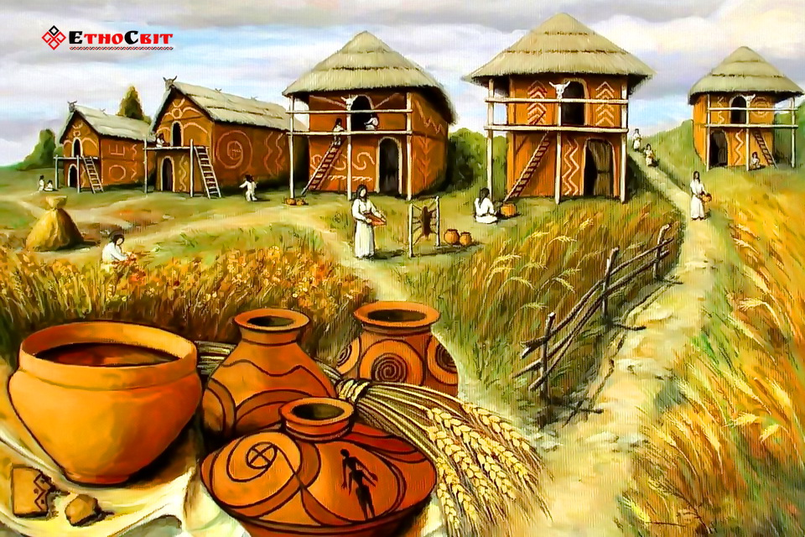
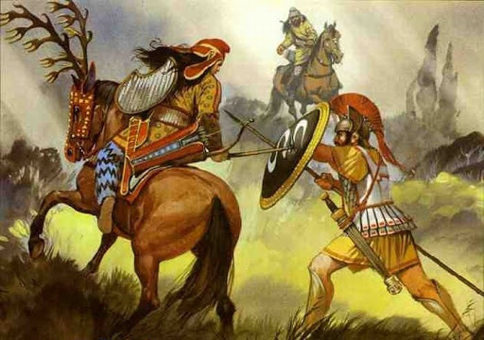
Пригадайте
Хто проживав на території України в період «Стародавнього світу»?

Slide 4
Подумайте!
Що об’єднує усі ці народи?
Українці, росіяни, білоруси, поляки, чехи, словаки, болгари, серби, хорвати, словенці, чорногорці, македонці

Slide 5
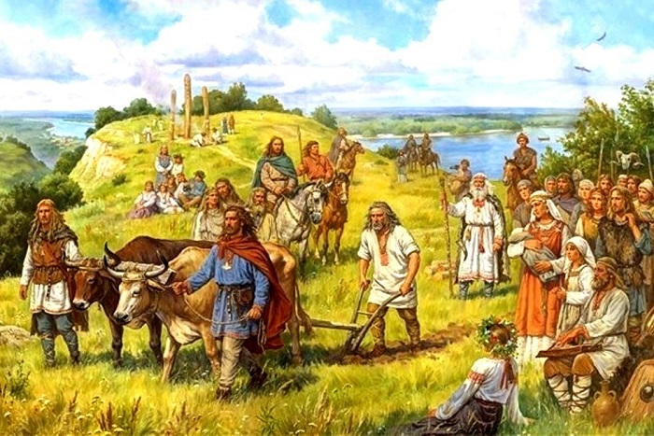
Розселення слов’янських племен на території України.

Slide 6
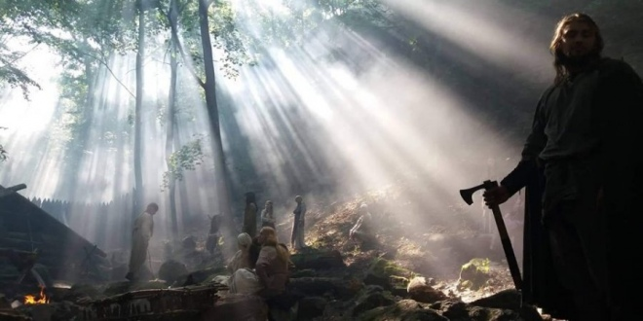
Найдавніші писемні свідчення про слов’ян належать римським історикам I-II ст. Тациту й Плінію Старшому під назвами: венедів, антів, склавинів

Slide 7
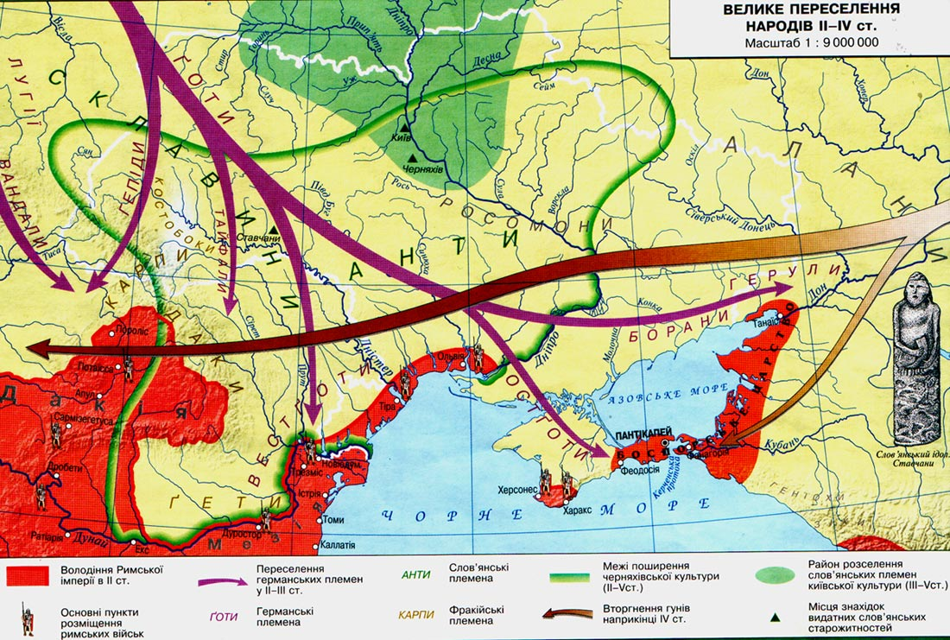
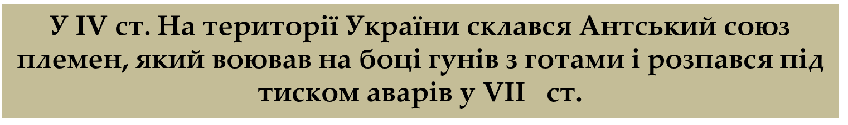
Прабатьківщина слов’ян:
території між Віслою та Середнім Дніпром, Прип’яттю та середніми течіями Дністра та Пд.Бугу

Slide 8

Зростання населення Брак вільних земель Зміна клімату Військовий обов’язок перед гунами
V-VII ст. – Велике розселення слов’ян
Слов’яни заселили території Подунав’я та Балканського півострова на півдні Береги Ельби та Балтійське узбережжя на заході Верхів’я Дону та Волги на північному сходу

Slide 9
Венеди
IV ст.
Анти
Заселяють Балкани, Верхній Дніпро, Донець, Дон. Після нава­ли аварів ідуть з історичної арени
Склавини
Заселяють території між Дніпром, Дністром і Західним Бугом, утворив­ши етнічні слов'янські угруповання
У VI ст. слов'янські племена фігурують під двома назвами: антів і склавинів. Назва «анти» в перекладі з іранської мови означає «край», «кінець» — так називали жи­телів прикордоння, окраїни, тобто українців.

Slide 10
Групи слов’ян
Західні | Південні | Східні
Чехи, поляки, словаки | Болгари, серби, хорвати, македонці, чорногорці, боснійці | Українці, росіяни, білоруси
Яка із цих груп слов'янських племен є безпосередніми предками українського народу?
Відшукайте на карті території розселення південних, за­хідних і східних слов'ян.

Slide 11
Сусіди східнослов’янських племен
сусіди | народи-нащадки | вірування | спосіб життя
Скандинавія
Візантія
Аварський каганат
Велика Болгарія → Хозарський каганат

Slide 12
Отже
Давні слов’яни є предками українського народу. Їхня прабатьківщина – терени між пічками Одер, Вісла, Дніпро
Велике розселення слов’ян у V-VII ст.. було частиною Великого переселення народів, спричиненого навалою гунів і охоплювало терени Європи
Внаслідок розселення слов’яни заселили Балканський півострів, балтійські землі, дійшовши до Вісли на Заході
Розселевшись на теренах України, слов’яни сформували союзи племен, сім з якиї стали безпосередніми нашими предками
Сусудами східних слов’ян були Візантія, Велика Хорватія, Хозарський та Аварський каганати і Скандінавія

Slide 13



Домашнє завдання
Опрацювати § 1.

